Slide 1
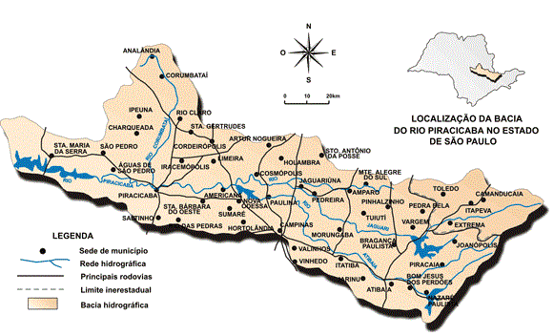
XVIII Workshop da Pós-Graduação
TÍTULO
Autor¹*; Autor², Autor³, Autor⁴.....
*autor@gmail.com
¹Faculdade de Tecnologia – Universidade Estadual de Campinas – UNICAMP, Campus I de Limeira, SP.
Introdução
Materiais e Métodos
Figura 1. Bacia Hidrográfica dos Rios PCJ.
Objetivo Geral
Resultados
Principais Referências
Agradecimentos
FAPESP
OU QUALQUER OUTRA AGÊNCIA
Coordenação de Aperfeiçoamento de Pessoal de Nível Superior

